Slide 1

TECNOLOGÍA DE LA INFORMACIÓN Y COMUNICACIÓN
( T I C )
PEDRO JUAN

Slide 2
C O N T E N I D O S
ÍNDICE DE CONTENIDOS
09
Creación y diseño de blogs
12
Cmaps Tools: Mapas conceptuales
15
Microsoft PowerPoint: Presentaciones
10
Ciberseguridad y tipos de ciberacoso
13
Microsoft Word: Procesador de textos
16
Aplicaciones integradas de Office
11
Prevención del ciberacoso
17
Aplicaciones
01
Definición y componentes básicos
05
Servicios esenciales de Internet
14
Microsoft Excel: Hojas de cálculo
02
Hardware: Elementos físicos
06
Navegadores y acceso a la web
03
Software: Instrucciones y programas
07
Windows 10: Interfaz y escritorio
04
Redes informáticas y clasificación
08
Explorador de Windows

Slide 3


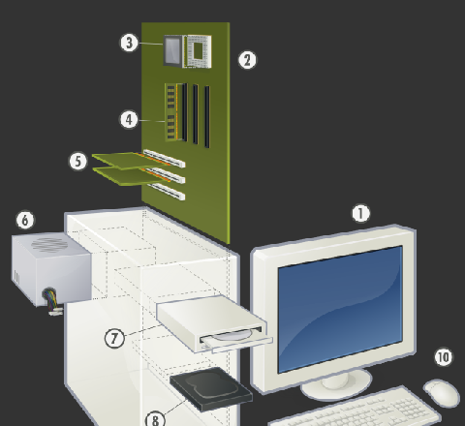
DEFINICIÓN
Tecnologías de la Información y Comunicación (TIC)
Componentes básicos y su impacto
Las TIC son herramientas para procesar, almacenar y transmitir información. Se dividen en hardware (componentes físicos) y software (instrucciones). Su influencia es global, con un impacto económico y energético significativo.

Slide 4
Hardware: Elementos físicos
Tecnologías de la Información y Comunicación (TIC)
Componentes como CPU, memorias RAM/ROM, periféricos y dispositivos de almacenamiento conforman el hardware.


⌨
⭐
CPU: El Cerebro
Memorias RAM/ROM
Periféricos y Almacenamiento
Componentes Modernos
La Unidad Central de Procesamiento (CPU) ejecuta instrucciones y procesa los datos; es el núcleo de todo sistema informático.
La memoria RAM sirve como almacenamiento temporal para datos en uso, mientras que la ROM contiene el firmware esencial no volátil.
Incluyen dispositivos de entrada/salida como teclados y ratones, y unidades de almacenamiento como discos duros y SSDs.
Ejemplos actuales son las tarjetas gráficas ROG RTX 5090 y procesadores avanzados como los potentes Ryzen AI 300.

Slide 5
SOFTWARE
Tecnologías de la Información y Comunicación (TIC)
0
1
2
Instrucciones y programas
El software es el conjunto de instrucciones que dirigen al hardware para realizar tareas. Incluye sistemas operativos que gestionan recursos y programas que permiten ejecutar procesos complejos, desde aplicaciones de usuario hasta sistemas embebidos, siendo esencial para la funcionalidad de cualquier dispositivo.
3
4
5
Sistemas Operativos
Aplicaciones
Sistemas Embebidos
Hardware Definido
Hardware Definido por Software
Un ejemplo avanzado son las arquitecturas reconfigurables. Este enfoque permite que la funcionalidad del hardware se modifique mediante software, ofreciendo una flexibilidad sin precedentes en la gestión de recursos y en la ejecución de tareas computacionales complejas y específicas.

Slide 6


Redes informáticas y clasificación
TECNOLOGÍAS DE LA INFORMACIÓN Y COMUNICACIÓN (TIC)
Red de Área Local (LAN)
Conexión de Alta Velocidad
Red de Área Amplia (WAN)
Alcance Geográfico Extendido
Conecta dispositivos en un área limitada (ej. oficina) con alta velocidad (100Mbps-10Gbps), baja latencia y seguridad, usando Ethernet o Wi-Fi.
Interconecta LANs entre ubicaciones remotas (ej. ciudades) a través de Internet, con menor velocidad (1-100Mbps) pero mayor alcance geográfico.

Slide 7
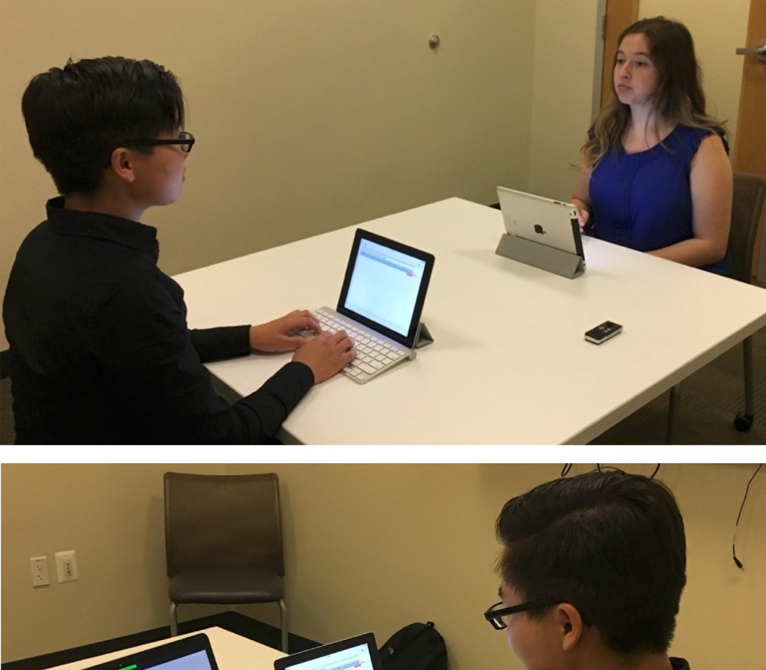
Servicios esenciales de Internet
TECNOLOGÍAS DE LA INFORMACIÓN Y COMUNICACIÓN (TIC)
Dominio del Correo Electrónico
El correo electrónico sigue siendo dominante en la comunicación profesional, con 376 mil millones de enviados diariamente. Es uno de los servicios clave de Internet.
Funcionalidades Clave
Estos servicios facilitan interacciones asíncronas (e-mail), comunicación en tiempo real (chat), colaboración visual (videoconferencias) y el compartir recursos (transferencia de archivos).

Slide 8
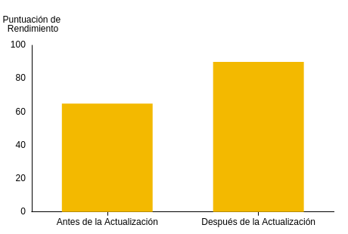
Windows 10: Interfaz y Escritorio
El escritorio de Windows 10 es la interfaz principal, con ventanas que facilitan la interacción con aplicaciones y la organización del trabajo.
TECNOLOGÍAS DE LA INFORMACIÓN Y COMUNICACIÓN (TIC)

Actualización 2025: Seguridad y Rendimiento
La actualización enfatiza la seguridad con Defender mejorado por IA y TPM 2.0, además de optimizar el rendimiento con arranque rápido y mejoras para SSD.
Impacto en el Rendimiento
La actualización de 2025 muestra una mejora significativa en el rendimiento del sistema, optimizando el arranque y la gestión de recursos.

Compatibilidad y Sistemas Legacy
Mantiene una amplia compatibilidad con hardware antiguo, posicionándose como una solución ideal y robusta para la actualización de sistemas legacy.

Slide 9
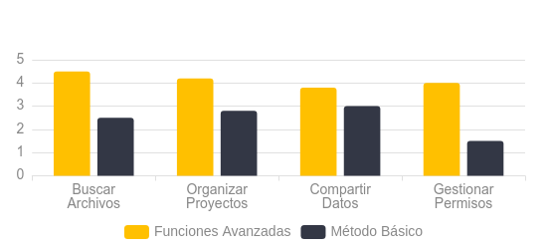
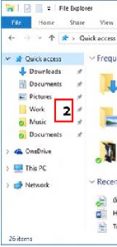
Explorador de Windows
Tecnologías de la Información y Comunicación (TIC)
Gestión Clave de Archivos y Carpetas
Herramienta clave para gestionar archivos y carpetas en Windows 10, permitiendo crear, copiar, mover y organizar datos eficientemente.
Incluye funciones avanzadas como búsqueda con filtros, gestión de permisos en la pestaña Seguridad, y soporte nativo para archivos ZIP.
Optimización y Buenas Prácticas
El uso de convenciones de nomenclatura, como "aaaa-mm-dd_nombre_versión", y el manejo de archivos ZIP simplifican la gestión de proyectos y el control de versiones, mejorando la productividad.

Slide 10

Creación y diseño de blogs
TECNOLOGÍAS DE LA INFORMACIÓN Y COMUNICACIÓN (TIC)

Blogger: Sencillez y Facilidad
Ideal para principiantes, destaca por su facilidad de uso y su perfecta integración con el ecosistema de Google, lo que permite una rápida puesta en marcha del blog.
Plataformas como Blogger y WordPress permiten crear blogs con contenido cronológico y multimedia, adaptándose a distintas necesidades de usuario y niveles de complejidad.

WordPress: Flexibilidad y Potencia
Ofrece personalización avanzada a través de miles de plugins y temas. Es una solución robusta y segura, preferida por su gran flexibilidad para proyectos complejos.

Elección de Plataforma
Blogger es perfecto para iniciarse por su simplicidad, mientras que WordPress ofrece control total y escalabilidad para blogs profesionales y sitios web completos.

Slide 11

Phishing y Grooming
El phishing es la suplantación de identidad para robar datos, mientras que el grooming es el engaño a menores por parte de adultos. Ambos se basan en la manipulación.

TECNOLOGÍAS DE LA INFORMACIÓN Y COMUNICACIÓN (TIC)
Ciberseguridad y tipos de ciberacoso
Phishing, ciberbullying, grooming y sexting son formas de ciberacoso que requieren prevención y denuncia. La protección de datos, contraseñas seguras y reportar incidentes son claves para un entorno digital más seguro para todos los usuarios.
Ciberbullying
Es un acoso intencional y repetido entre menores usando redes sociales o mensajería. Es crucial guardar las pruebas y notificar a las autoridades si persiste.

Sexting y Prevención
Consiste en el envío voluntario de contenido sexual, lo cual puede derivar en extorsión. La prevención es clave: proteger datos y usar contraseñas seguras.


Slide 12


Slide 13




Prevención del Ciberacoso
TECNOLOGÍAS DE LA INFORMACIÓN Y COMUNICACIÓN (TIC)
Contraseñas Robustas y MFA
Usa claves de 14+ caracteres con letras, números y símbolos. Activa la autenticación multifactor (MFA) para una capa extra de seguridad.
Proteger la información personal y utilizar contraseñas seguras son claves fundamentales para evitar vulnerabilidades y ataques en el entorno digital.
Actualizaciones de Seguridad
Mantén tus dispositivos y aplicaciones siempre actualizados. Las actualizaciones corrigen vulnerabilidades que los ciberdelincuentes pueden explotar.
Gestión de Datos Personales
Evita compartir información sensible en redes públicas. Verifica siempre la autenticidad de los mensajes sospechosos antes de hacer clic o responder.

Slide 14
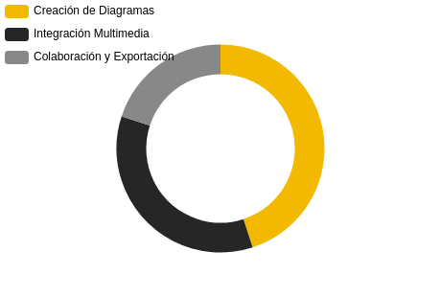
Cmaps Tools: Mapas conceptuales
Software para crear diagramas que organizan ideas y facilitan el aprendizaje mediante recursos multimedia.
TECNOLOGÍAS DE LA INFORMACIÓN Y COMUNICACIÓN (TIC)
➔
Creación y Estructura Visual
Software gratuito de IHMC para crear diagramas que organizan ideas con nodos (conceptos) y flechas (relaciones), estructurando el conocimiento de forma clara.
Características Principales
CmapTools organiza el conocimiento visualmente, permite la integración multimedia y facilita la colaboración y el uso compartido de mapas conceptuales.

Enriquecimiento y Colaboración
Permite enriquecer los mapas con imágenes, enlaces y videos. Se pueden exportar a PDF, imágenes o web para colaborar y compartir en línea.

Slide 15
Microsoft Word: Procesador de textos
Herramienta para crear y formatear documentos con funciones avanzadas de edición, formato y revisión colaborativa en tiempo real.
TECNOLOGÍAS DE LA INFORMACIÓN Y COMUNICACIÓN (TIC)

Edición Avanzada
Crea y formatea documentos con herramientas potentes como corrección gramatical, estilos de texto y diversas opciones de formato profesional.

Colaboración Eficiente
Facilita la coedición en tiempo real, permitiendo que varios usuarios trabajen en un mismo documento y realicen revisiones de forma simultánea.


Acceso Multiplataforma
Compatible con múltiples dispositivos y sistemas operativos, y soporta más de 20 idiomas para garantizar un acceso y uso global.

Slide 16
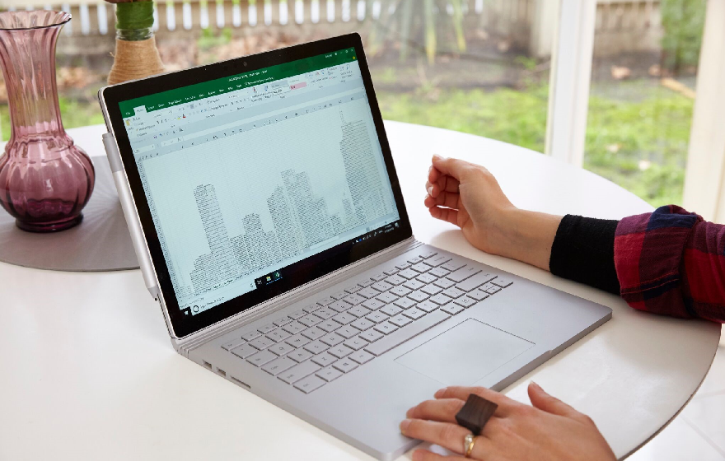

EXCEL
Tecnologías de la Información y Comunicación (TIC)
Actualizaciones Recientes
Programa para analizar datos con fórmulas y gráficos. Las actualizaciones recientes integran la incorporación de Python y el asistente Copilot para análisis avanzados.
Py
Integración con Python para análisis de datos avanzados y complejos.

Slide 17
Microsoft PowerPoint: Presentaciones
Tecnologías de la Información y Comunicación (TIC)
Aplicación para diseñar presentaciones visuales con diapositivas, animaciones y elementos multimedia.

Diseño y Multimedia
Diseña presentaciones visuales con diapositivas, animaciones y variados elementos multimedia para un gran impacto.

Video explicativo
https://www.youtube.com/watch?v=sAVaopjmSEY

Slide 18
APLICACIONES
Tecnologías de la Información y Comunicación (TIC)
0
1
2
Aplicaciones integradas de Office
Word, Excel y PowerPoint son herramientas clave para la productividad profesional. Word destaca en la creación de documentos, Excel en el análisis de datos y PowerPoint en presentaciones visuales. Juntos, ofrecen una comunicación y productividad integral para cualquier entorno.
3
4
5
Word
Excel
PowerPoint
Colaboración
Productividad Office
Estas aplicaciones ofrecen herramientas complementarias y son multiplataforma de gran ayuda.

Slide 19
GRACIAS POR ESCUCHAR ☺

